Slide 1

শুভেচ্ছা

Slide 2
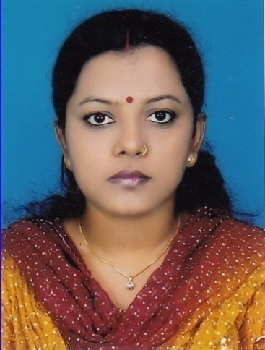
উপস্থাপনায়
রঞ্জনা সাহা
সহকারী শিক্ষক
নরপাটি সরকারি প্রাথমিক বিদ্যালয়।
লাকসাম, কুমিল্লা।
ই-মেইলঃ saharanjana1983@gmail.com

Slide 3
শ্রেণিঃদ্বিতীয়
বিষয়ঃ বাংলা
পাঠঃআমাদের দেশ
পাঠ্যাংশঃআমাদের…..ছায়ায়।
পৃষ্ঠাঃ৭
সময়ঃমিনিট

Slide 4
শিখনফল
২.২.১। কবিতা শুনে বুঝতে পারবে।
২.১.১। কবিতা আবৃত্তি করতে পারবে।
২.৩.২। কবিতা সংশ্লিষ্ট প্রশ্নের উত্তর লিখতে পারবে।

Slide 5
পাঠ ঘোষনা
সময়ঃ2মিনিট

Slide 6
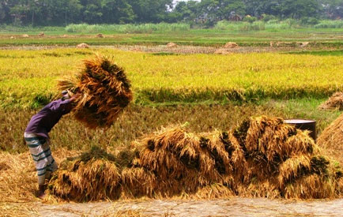
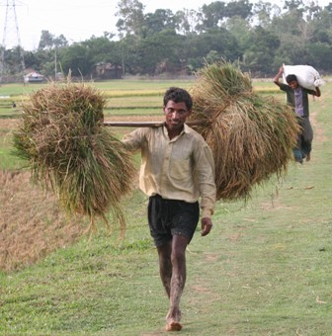
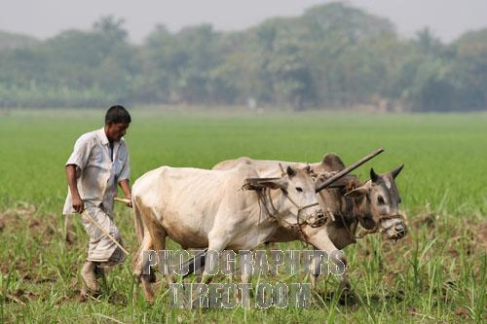
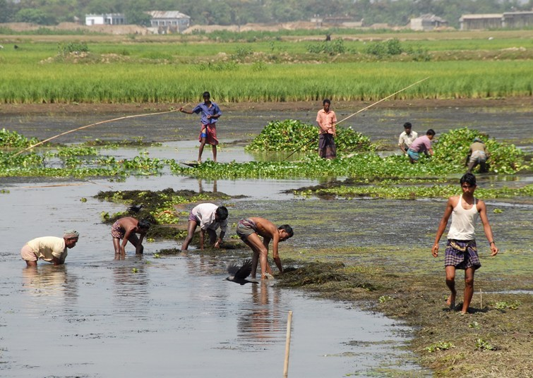
ছবিগুলো কোন দেশের?
আমাদের দেশের

Slide 7
আমাদের দেশ

Slide 8

শিক্ষকের আবৃত্তি
সময়ঃ৮মিনিট

Slide 9
আমাদের দেশ
আ.ন.ম.বজলুর রশীদ

Slide 10
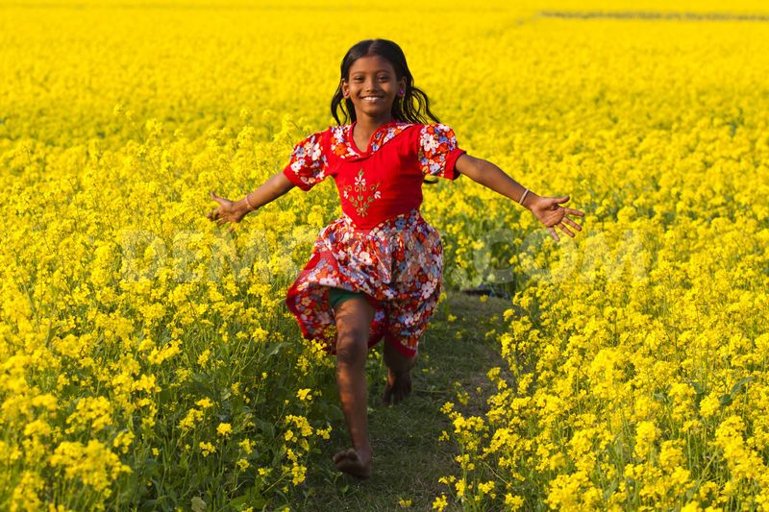
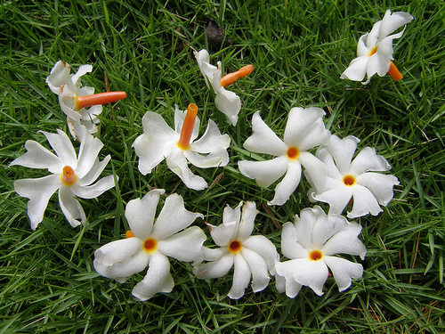
আমাদের দেশ তারে কত ভালোবাসি
সবুজ ঘাসের বুকে শেফালির হাসি,

Slide 11
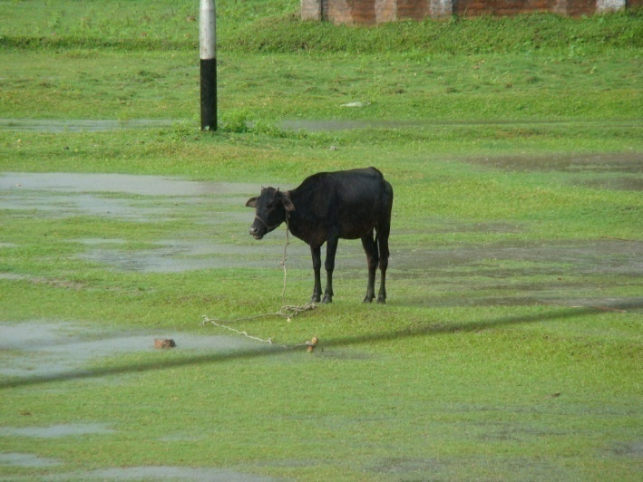
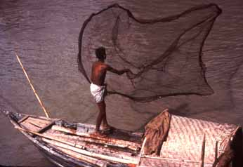
মাঠে মাঠে চরে গরু নদী বয়ে যায়
জেলে ভাই ধরে মাছ মেঘের ছায়ায়।

Slide 12
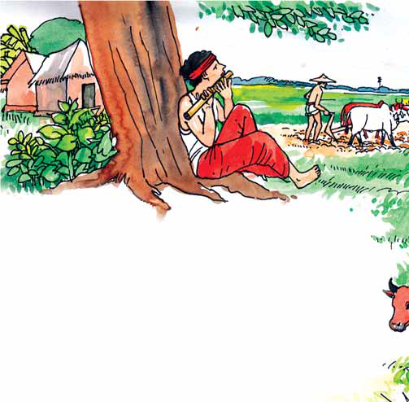
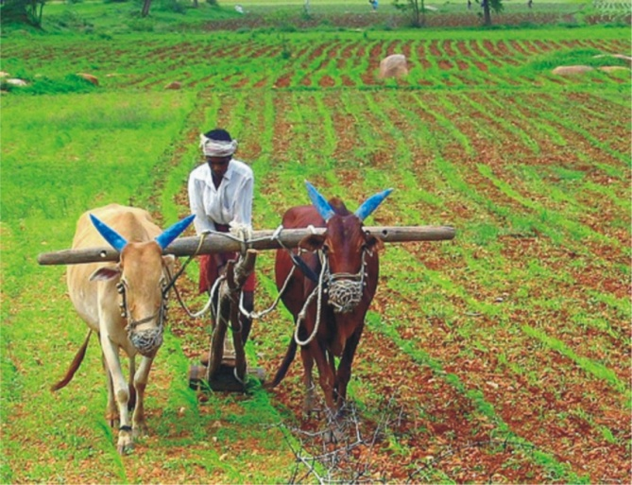
রাখাল বাজায় বাঁশি কেটে যায় বেলা
চাষা ভাই করে চাষ কাজে নাই হেলা।

Slide 13
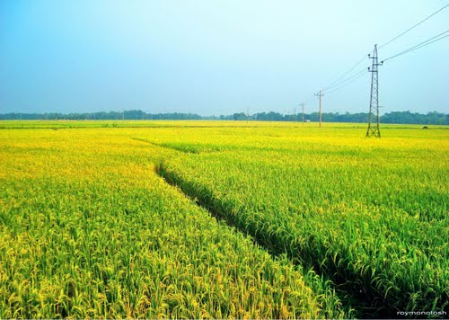
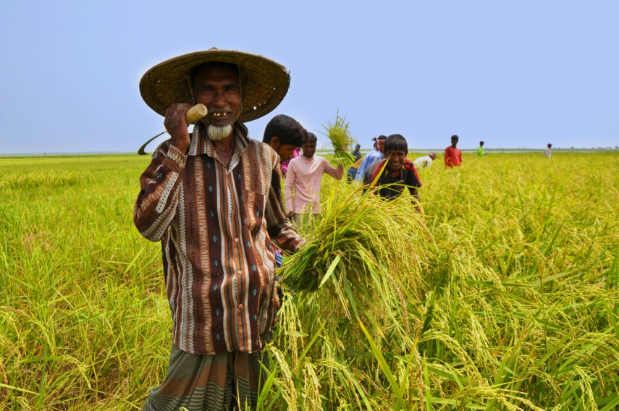
সোনার ফসল ফলে খেত ভরা ধান
সকলের মুখে হাসি,গান আর গান।

Slide 14
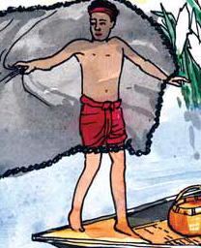
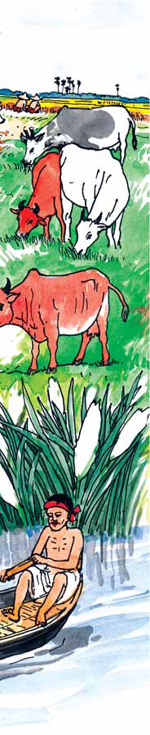
আমাদের দেশ
আ.ন.ম.বজলুর রশীদ
আমাদের দেশ তারে কত ভালোবাসি
সবুজ ঘাসের বুকে শেফালির হাসি,
মাঠে মাঠে চরে গরু নদী বয়ে যায়
জেলে ভাই ধরে মাছ মেঘের ছায়ায়।
রাখাল বাজায় বাঁশি কেটে যায় বেলা
চাষা ভাই করে চাষ কাজে নেই হেলা।
সোনার ফসল ফলে খেত ভরা ধান
সকলের মুখে হাসি,গান আর গান।

Slide 15
শব্দার্থ আলোচনা
সময়ঃ২মিনিট

Slide 16
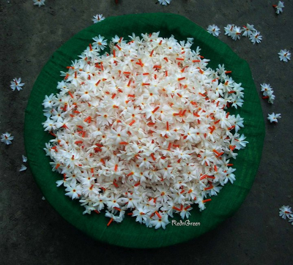
শেফালি
শিউলি ফুল

Slide 17

শিক্ষক-শিক্ষার্থীর আবৃত্তি
সময়ঃ৮মিনিট

Slide 18
শিক্ষার্থীর আবৃত্তি
সময়ঃ৬মিনিট

Slide 19
শিক্ষার্থীরা দলে আবৃত্তি করবে
সময়ঃ৪মিনিট

Slide 20
মূল্যায়ন
সময়ঃ১০মিনিট

Slide 21
শিক্ষার্থীর একক আবৃত্তি

Slide 22
প্রশ্নোত্তর লিখঃ
১। রাখাল কী করেন?
২।চাষি ভাই কী করেন?
৩।সকলের মুখে হাসি কেন?

Slide 23

বাড়ীর কাজ
“আমাদের দেশ” কবিতাটির প্রথম ৪ লাইন লিখে আনবে।

Slide 24

ধন্যবাদ

